Slide 1
ランダムカレンダー
KDGHacks
ねばねばうどん

Slide 2
フローチャート（プロトタイプA）
作成ボタンを押す
ランダムで予定をイベントを生成
30日のカレンダーとして出力

Slide 3
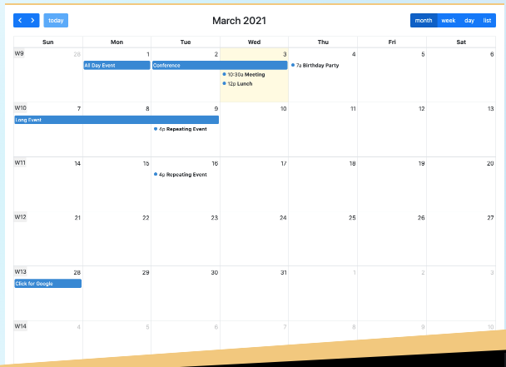
Step2-プロトタイプB（ここらへんで提出可能）
"カレンダー作成"を押下すると、設定を追加できるダイアログ表示
(1. 項目を入力&2. 作成できる)
3. はバックエンド側で処理して、3から帰ってくるデータをもとに、4. カレンダーにデータをはめる。
※3をバックエンドで処理するのが難しい場合は、フロントで行う。
設定を追加
友人
イベント
夏休みの期間
作成ボタンを押す
ランダムでイベントを作成
指定期間のカレンダーとして作成
画面イメージ
カレンダー作成
Reactライブラリ：FullCarender
FullCarenderの利用例のqiita記事

Slide 4
Step3-作品
これらのボタンの存在で審査員が一瞬で概要を把握できる
設定を追加
友人
イベント
夏休みの期間
すべて未記入でも作成が可能
ボタンから全オプション自動入力（プリセット機能？）(右図参照）
作成ボタンを押す
ランダムでイベントを作成
指定期間のカレンダーとして作成
A君のカレンダーを作る
B君のカレンダーを作る
C君のカレンダーを作る

Slide 5
Step4-完成品（ここに踏み込む前にGUIに気を使いたい頃）
設定を追加
友人
イベント
夏休みの期間
すべて未記入でも作成が可能
ボタンから全オプション自動入力
作成ボタンを押す
ローディング画面とかあったらおしゃれ？
ランダムでイベントを作成
指定期間のカレンダーとして作成
印刷後にきれいに印刷できるよう対応
画像で保存に対応

Slide 6
Step5-改善品（余裕があれば、みんなで考えよう）
一緒に宿題やるイベントにルームを付与
時間が指定されたルーム作成できるとメリハリつけて取り組めるかも
帰り道〜KAERIMICHI〜導入
オンラインでのイベントの時、ライブ終了時にルームを用意する
外出先の人の少ない時間帯を提示
人混み（３密）を気にして外出しにくい悩みを解決するために、人の少ない時間帯を提示することで解決できるのではないか？
1,2はtwilio,3は人口動体APIで実現できるかも？

Slide 7
Step5-改善品（余裕があれば、みんなで考えよう）

